Slide 1




Международная Летняя Школа
ФБ НГТУ
«УСТОЙЧИВОЕ РАЗВИТИЕ: ГЛОБАЛЬНЫЙ ДИАЛОГ»
«SUSTAINABLE DEVELOPMENT: GLOBAL CONVERSATION»
14 - 17 июня 2016 г.
Научно-производственное предприятие
Факультет энергетики (ФЭН)
Electrical Engineering Faculty

Slide 2
Международная Летняя Школа ФБ НГТУ
«Устойчивое развитие: глобальный диалог» -
«Sustainable development: global conversation»
14-17 июня 2016 года
Инициаторы и организаторы:
Факультет Бизнеса НГТУ и НПП “NORMEL”, которыми
разработана совместная профессиональная программа повышения квалификации.
Цель: интенсивная дополнительная профессиональная и научная подготовка в сфере различных аспектов устойчивого развития экономики и общества в современном мире в контексте концепций Smart Grid и Smart City.
Возможность на своем опыте изучить, как работают сообща совершенно новые люди, обучающиеся по различным направлениям и имеющие уникальный комплекс знаний, объединенные в команды по разработке проектов создания «умных городов».
Рабочие языки: русский и английский

Slide 3
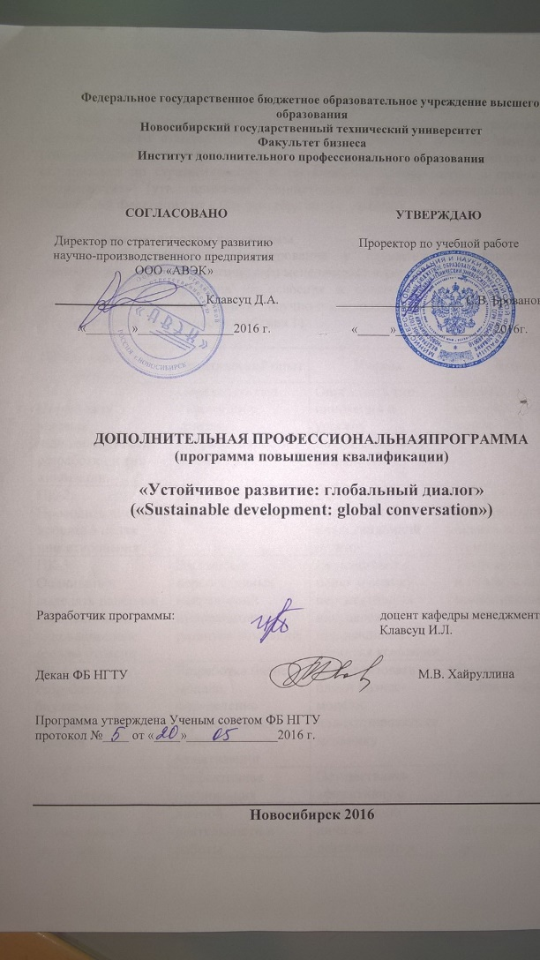
Международная Летняя Школа ФБ НГТУ
«Устойчивое развитие: глобальный диалог» -
«Sustainable development: global conversation»
14-17 июня 2016 года

Slide 4
Международная Летняя Школа ФБ НГТУ
«Устойчивое развитие: глобальный диалог» -
«Sustainable development: global conversation»
14-17 июня 2016 года
Проведен цикл лекций, семинаров и тренингов по следующим направлениям:
научные основы и сущность устойчивого развития и инновационной экономики;
умная энергетика: проблемы и перспективы развития от Personal Power до Smart Grid и Smart City;
методические подходы к формированию бизнес-модели и портфеля инновационных проектов;
анализ и оценка конкурентных преимуществ инновационной технологии;
методика стратегического анализа для разработки инновационного проекта,
тренинги общения, основанные на техниках развития личности, влияния, воздействия и командообразования;
мастер-класс «Трудно быть богом, или друзья и враги лидерства».

Slide 5






Международная Летняя Школа ФБ НГТУ
«Устойчивое развитие: глобальный диалог» -
«Sustainable development: global conversation»
14-17 июня 2016 года
6 стран – участниц: Россия, Румыния, Израиль, Казахстан, Узбекистан, Монголия

Slide 6

Международная Летняя Школа ФБ НГТУ
«Устойчивое развитие: глобальный диалог» -
«Sustainable development: global conversation»
14-17 июня 2016 года
6 организаций - участников:
Новосибирский государственный технический университет
Научно-производственное предприятие “NORMEL”
Technical University of Cluj-Napoca, Румыния
Новосибирский государственный университет
Институт экономики и организации промышленного производства СО РАН
Израильский культурный центр при Посольстве государства Израиль в РФ

Slide 7
Международная Летняя Школа ФБ НГТУ
«Устойчивое развитие: глобальный диалог» -
«Sustainable development: global conversation»
14-17 июня 2016 года
4 Факультета - участника:
НГТУ:
Факультет бизнеса
Факультет энергетики (ФЭН)
НГУ:
3. Экономический факультет
Technical University of Cluj-Napoca
4. Electrical Engineering Faculty, Numerical Methods
Research Center

Slide 8
Международная Летняя Школа ФБ НГТУ
«Устойчивое развитие: глобальный диалог» -
«Sustainable development: global conversation»
14-17 июня 2016 года
Участвовали 50 человек:
39 докторантов, аспирантов, магистрантов и студентов 3 и 4 курсов факультетов - бизнеса (4 кафедры 22 чел.) и энергетического (3 кафедры, 17 чел.) НГТУ из 4 стран.
Представлено 6 инновационных проектов.
Выданы Удостоверения о повышении квалификации.
11 преподавателей из 3-х стран:
6 - экономических наук - НГТУ, НГУ, ИЭОПП СО РАН, РФ;
4 - электроэнергетических и математических наук - НГТУ, РФ, Technical University of Cluj-Napoca, Румыния;
1 - педагогических наук - практикующий групповой тренер, автор 20 книг в области деловых коммуникаций, Израиль

Slide 9
Международная Летняя Школа ФБ НГТУ
«Устойчивое развитие: глобальный диалог» -
«Sustainable development: global conversation»
14-17 июня 2016 года
Преподаватели:
Хайруллина Марина Валентиновна, профессор, декан ФБ, зав. каф. Менеджмента НГТУ.
Клавсуц Ирина Львовна, доцент каф. Менеджмента НГТУ, директор по инновационному развитию научно-производственного предприятия «NORMEL».
Горевая Евгения Сергеевна, доцент каф. Менеджмента, НГТУ.
Русин Георгий Леонидович, доцент каф. Менеджмента, НГТУ.
Чуваев Алексей Владимирович, ассистент каф. Менеджмента, НГТУ.
Алексеев Алексей Вениаминович, заведующий Отделом темпов и пропорций промышленного производства Института экономики и организации промышленного производства Сибирского отделения российской академии наук, доцент каф. Менеджмента Экономического факультета НГУ.
Фишов Александр Георгиевич, профессор, зав. каф. Автоматизированных электроэнергетических систем, директор Исследовательского центра численных методов, ФЭН, НГТУ
Русина Анастасия Георгиевна, профессор каф. автоматизированных электроэнергетических систем, ФЭН НГТУ.
Михаил Кипнис, к.п.н., руководитель Израильского центра семьи «Майя», практикующий групповой тренер в области деловых коммуникаций.
Dan Doru Micu, professor, dr. eng. math., Director of Numerical Methods Research Center, Electrical Engineering Faculty, Technical University of Cluj-Napoca, Romania.
Andrei Ceclan, Doctor Engineer, Researcher of Numerical Methods Research Center, Electrical Engineering Faculty, Technical University of Cluj-Napoca, Romania.

Slide 10
Международная Летняя Школа ФБ НГТУ
«Устойчивое развитие: глобальный диалог» -
«Sustainable development: global conversation»
14-17 июня 2016 года
Отзывы участников:
… Вполне представительная группа.
Думаю, всем нам от мероприятия будет только польза.
До встречи,
Алексей
А.В. Алексеев,
доц. КМ НГУ, заведующий Отделом темпов и пропорций промышленного производства Института экономики и организации промышленного производства Сибирского отделения российской академии наук

Slide 11
Международная Летняя Школа ФБ НГТУ
«Устойчивое развитие: глобальный диалог» -
«Sustainable development: global conversation»
14-17 июня 2016 года
Отзывы участников:
Уважаемые Вадим Владимирович Некрасов и Ирина Львовна Клавсуц!
Для меня было интересным профессиональным вызовом и большой честью стать одним из зарубежных ведущих Вашей Летней школы, представляя на ней не только свои методики, но и, отчасти, Израиль и Израильский культурный Центр.
Мне доставило большое удовольствие общение со студентами и аспирантами Вашего вуза, их заинтересованность, включенность в тему, активное участие в предлагаемых интерактивных формах общения и обучения. Время пролетело незаметно, и жаль было расставаться.
Встреча в НГТУ была стартом моей работы в Новосибирске, где я оказался впервые. И старт этот дал импульс к другим успешным встречам. Так что - еще раз - благодарю за представленную возможность и желаю больших успехов и Вам лично, и той Летней Школе, которую Вы организуете и работаете над ее успехом в настоящем и в будущем.
С уважением,
Д-р Михаил Кипнис

Slide 12
Международная Летняя Школа ФБ НГТУ
«Устойчивое развитие: глобальный диалог» -
«Sustainable development: global conversation»
14-17 июня 2016 года
Отзывы участников:
… От лица команды, разрабатывающей проект по «микропроцессорной технике», хотим выразить благодарность за организацию летней школы, подаренный опыт и возможность прикоснуться к совершенно незнакомой для нас деятельности!
Эта неделя была действительно тёплой и полезной не только для профессионального роста, но и личностного!
С уважением,
Студенты ФБ и аспирант ФЭН:
Валерия Чешунас, Виктория Попович, Швец Влада, Кочергина Алена и Фролов Михаил!

Slide 13
Международная Летняя Школа ФБ НГТУ
«Устойчивое развитие: глобальный диалог» -
«Sustainable development: global conversation»
14-17 июня 2016 года
Отзывы участников:
…Глобальный диалог был создан благодаря специалистам из России, Румынии и Израиля, а также студентам – участникам из РФ, Казахстана, Таджикистана, Монголии.
Нельзя не отметить и тот факт, что диалог также состоялся и с помощью обмена информацией из разных областей науки.
Аспиранты факультета энергетики любезно делились знаниями о энергосистеме и сопутствующих ресурсах, стараясь объяснить все процессы на простом и понятном языке, проводя аналогии с простыми вещами. В свою очередь, представители факультета бизнеса старались объяснить ценность и сложность финансовой и экономической оценки того или иного процесса. Ведь очень важно, сколько средств требуется для воплощения твоей гениальной разработки, сколько потребуется ресурсов, имеется ли конкурент уже в данном сегменте рынка и через сколько окупится твой проект.
Надеемся такие ШКОЛЫ войдут в хорошую традицию, и мы будем собираться таким составом и даже больше ежегодно и уже, возможно, на территории иностранного ВУЗа, набираться опыта у мудрейших и всезнающих, генерировать свои новые, уникальные идеи.
Ведь главное захотеть, и это обязательно исполнится
Котенёва Юлия, студентка факультет бизнеса, 4 курс.

Slide 14
Международная Летняя Школа ФБ НГТУ
«Устойчивое развитие: глобальный диалог» -
«Sustainable development: global conversation»
14-17 июня 2016 года
Отзывы участников:
… Совсем недавно завершился Международный инновационный форум 2016 в Санкт-Петербурге, подошла к концу и Наша Международная Летняя Школа «Устойчивое Развитие: Глобальный Диалог». Подобно форуму в культурной столице РФ, мы работали в столице Сибири над созданием инновационных проектов в области умной энергетики и умных городов.
Ничего бы не получилось если бы не организаторы образовательного праздника- летняя школа.
Хочется поблагодарить всех тех, кто принял участие и имел непосредственное отношение к организации данного мероприятия.
Это бесценный вклад в наше развитие, в будущее нашего ВУЗа и страны в целом.
Дмитрий Жданов, магистрант ФБ,
Марченко Андрей, аспирант ФЭН .

Slide 15
Международная Летняя Школа ФБ НГТУ
«Устойчивое развитие: глобальный диалог» -
«Sustainable development: global conversation»
14-17 июня 2016 года
Отзывы участников:
Dear Irina and Marina
Thank you again for the very kind and warm welcome you gave us in Novosibirsk!
I shared my impressions with a friend whose is in close contact with the Russian Embassy in Bucharest. He told them about our trip and they decided to publish brief impression about Novosibirsk in their embassy journal.
Thank you!
Andrei
---
Andrei CECLAN
Doctor Engineer
Technical University of Cluj-Napoca

Slide 16
Международная Летняя Школа ФБ НГТУ
«Устойчивое развитие: глобальный диалог» -
«Sustainable development: global conversation»
14-17 июня 2016 года
Отзывы участников:
Dear Irina, Marina, Dmitry and Alexander
Thank you again for your great hospitality! You give me one of the best treatment from all the Universities that I visited in the world (more than 50...).
I sent you by wetransfer.com the lecture presentations and also the UPEC presentation!
I will talk with Prof. Carlos Ferreira (UPEC2016 Chair) to include you in the Meeting!
Keep you in contact
Dan
---
Dan D. Micu, Prof. dr. eng. math.
Technical University of Cluj-Napoca
Electrical Engineering Faculty

Slide 17
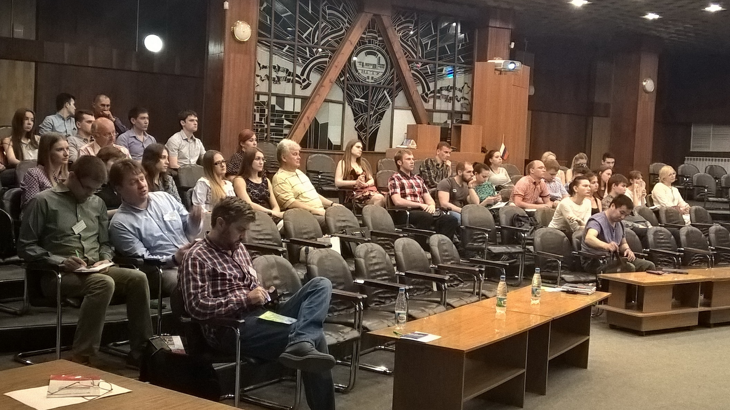
Международная Летняя Школа ФБ НГТУ
«Устойчивое развитие: глобальный диалог» -
«Sustainable development: global conversation»
14-17 июня 2016 года

Slide 18
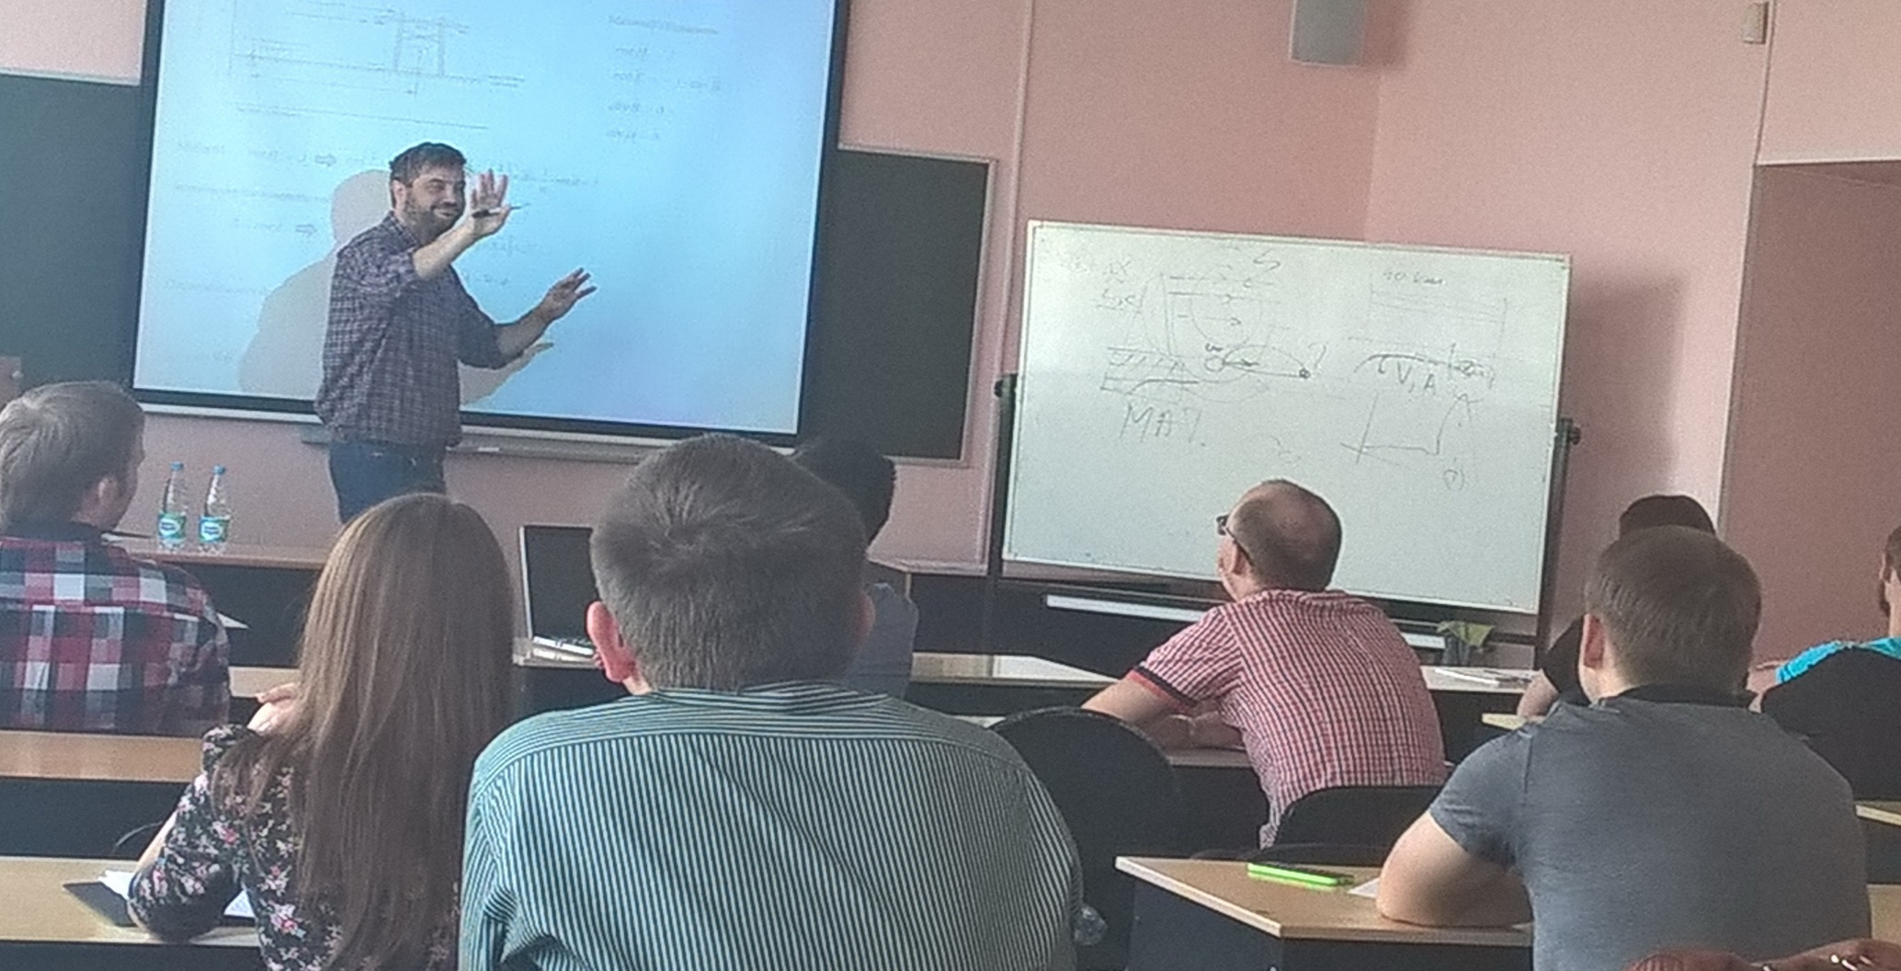
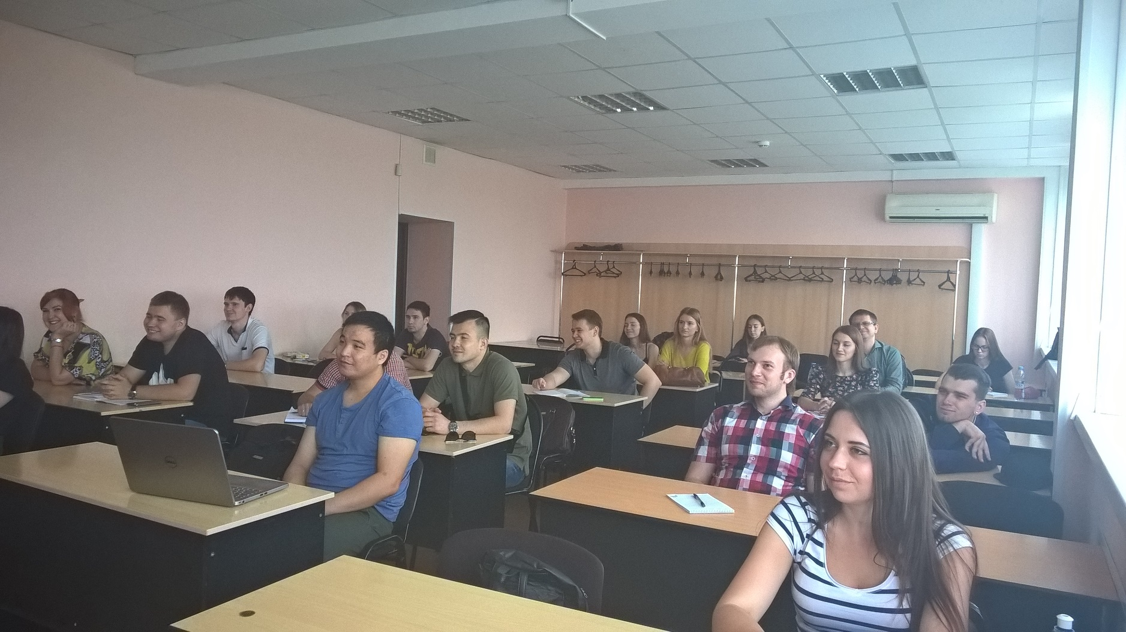
Международная Летняя Школа ФБ НГТУ
«Устойчивое развитие: глобальный диалог» -
«Sustainable development: global conversation»
14-17 июня 2016 года

Slide 19
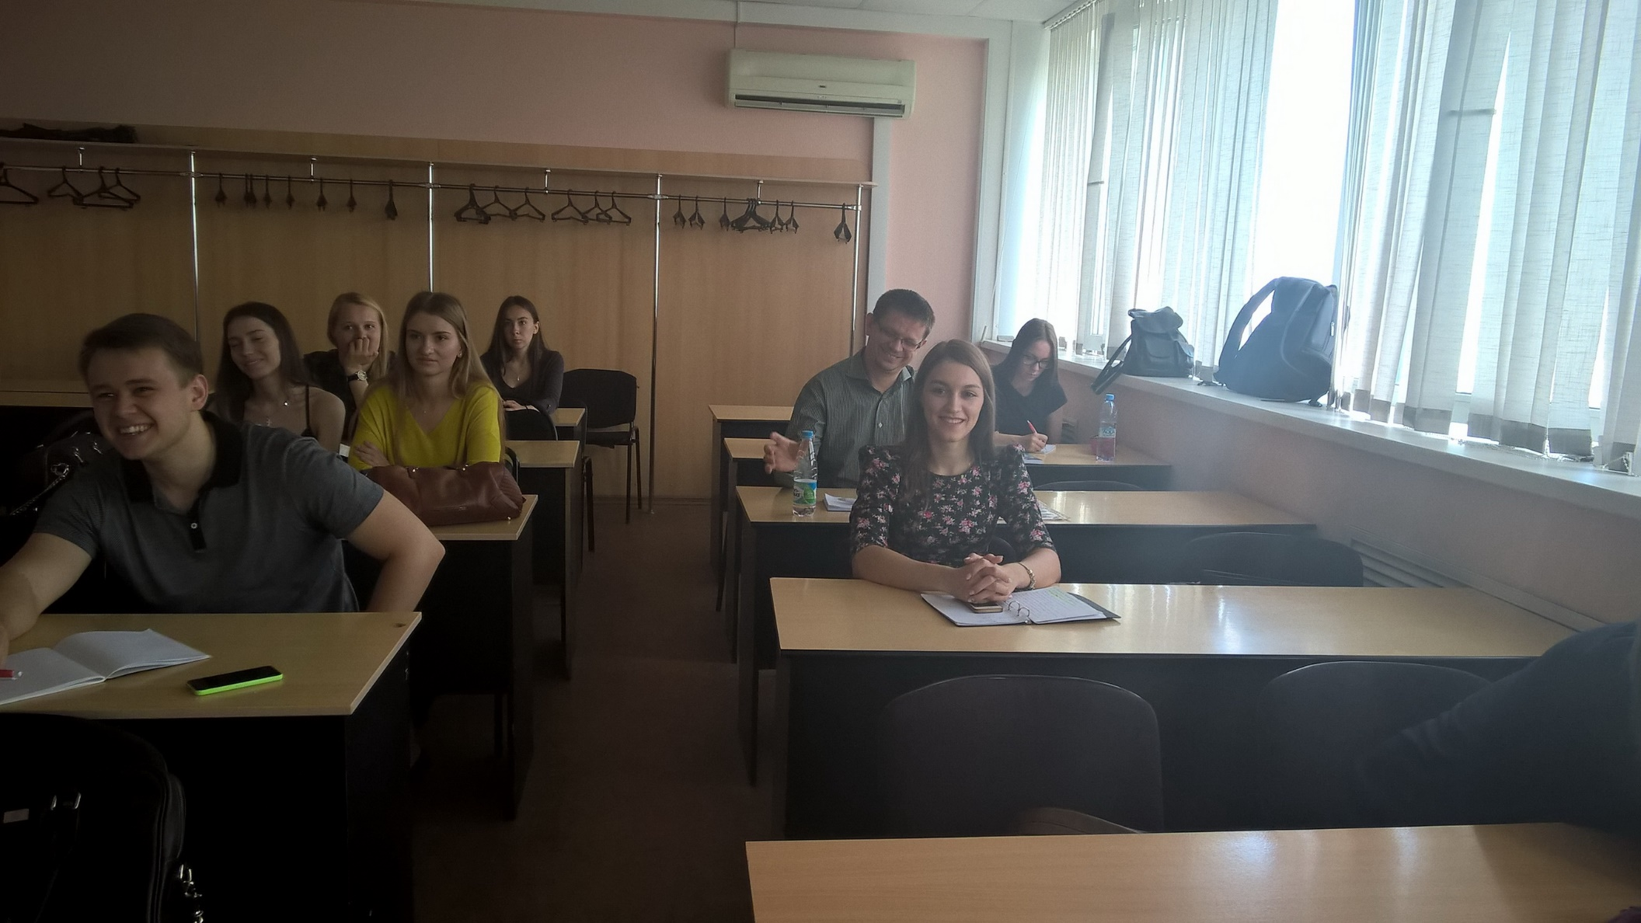
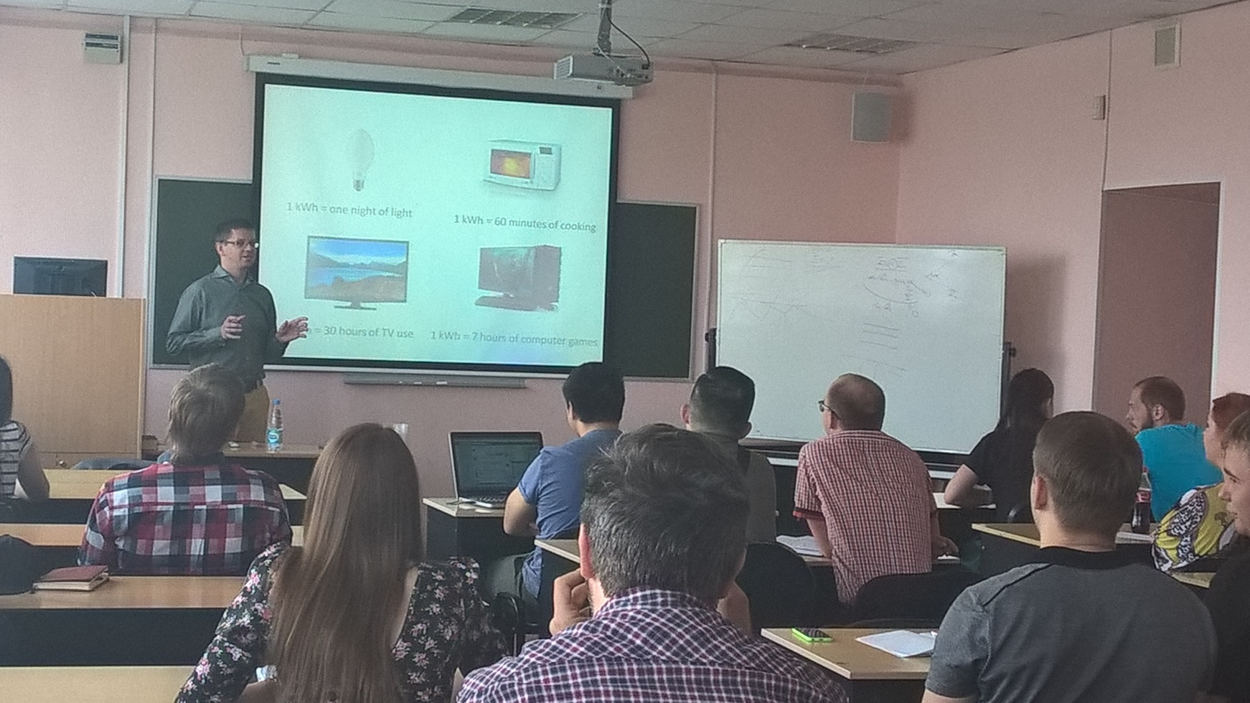
Международная Летняя Школа ФБ НГТУ
«Устойчивое развитие: глобальный диалог» -
«Sustainable development: global conversation»
14-17 июня 2016 года

Slide 20
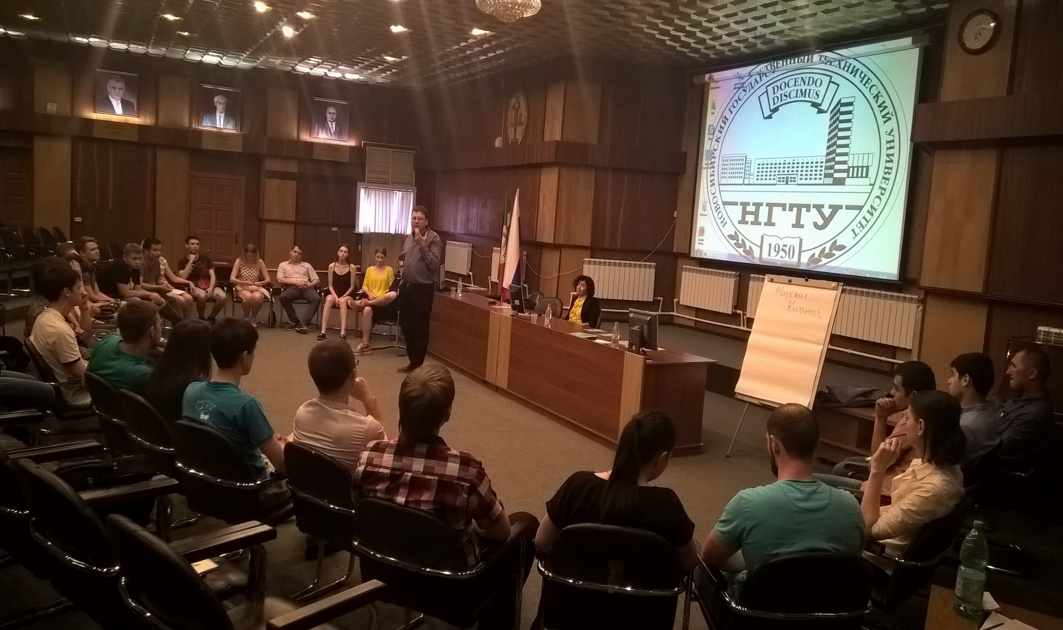
Международная Летняя Школа ФБ НГТУ
«Устойчивое развитие: глобальный диалог» -
«Sustainable development: global conversation»
14-17 июня 2016 года

Slide 21
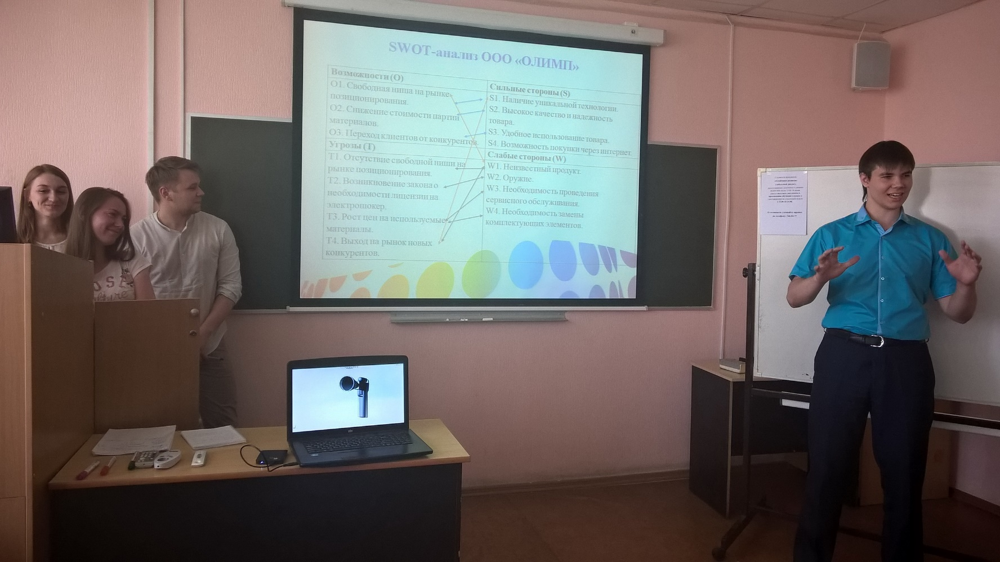
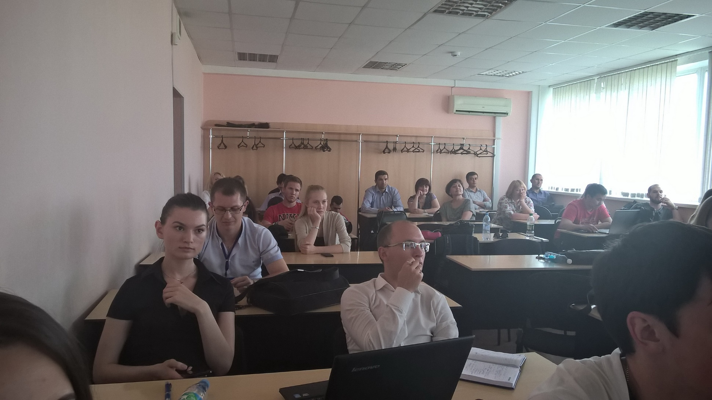
Международная Летняя Школа ФБ НГТУ
«Устойчивое развитие: глобальный диалог» -
«Sustainable development: global conversation»
14-17 июня 2016 года

Slide 22
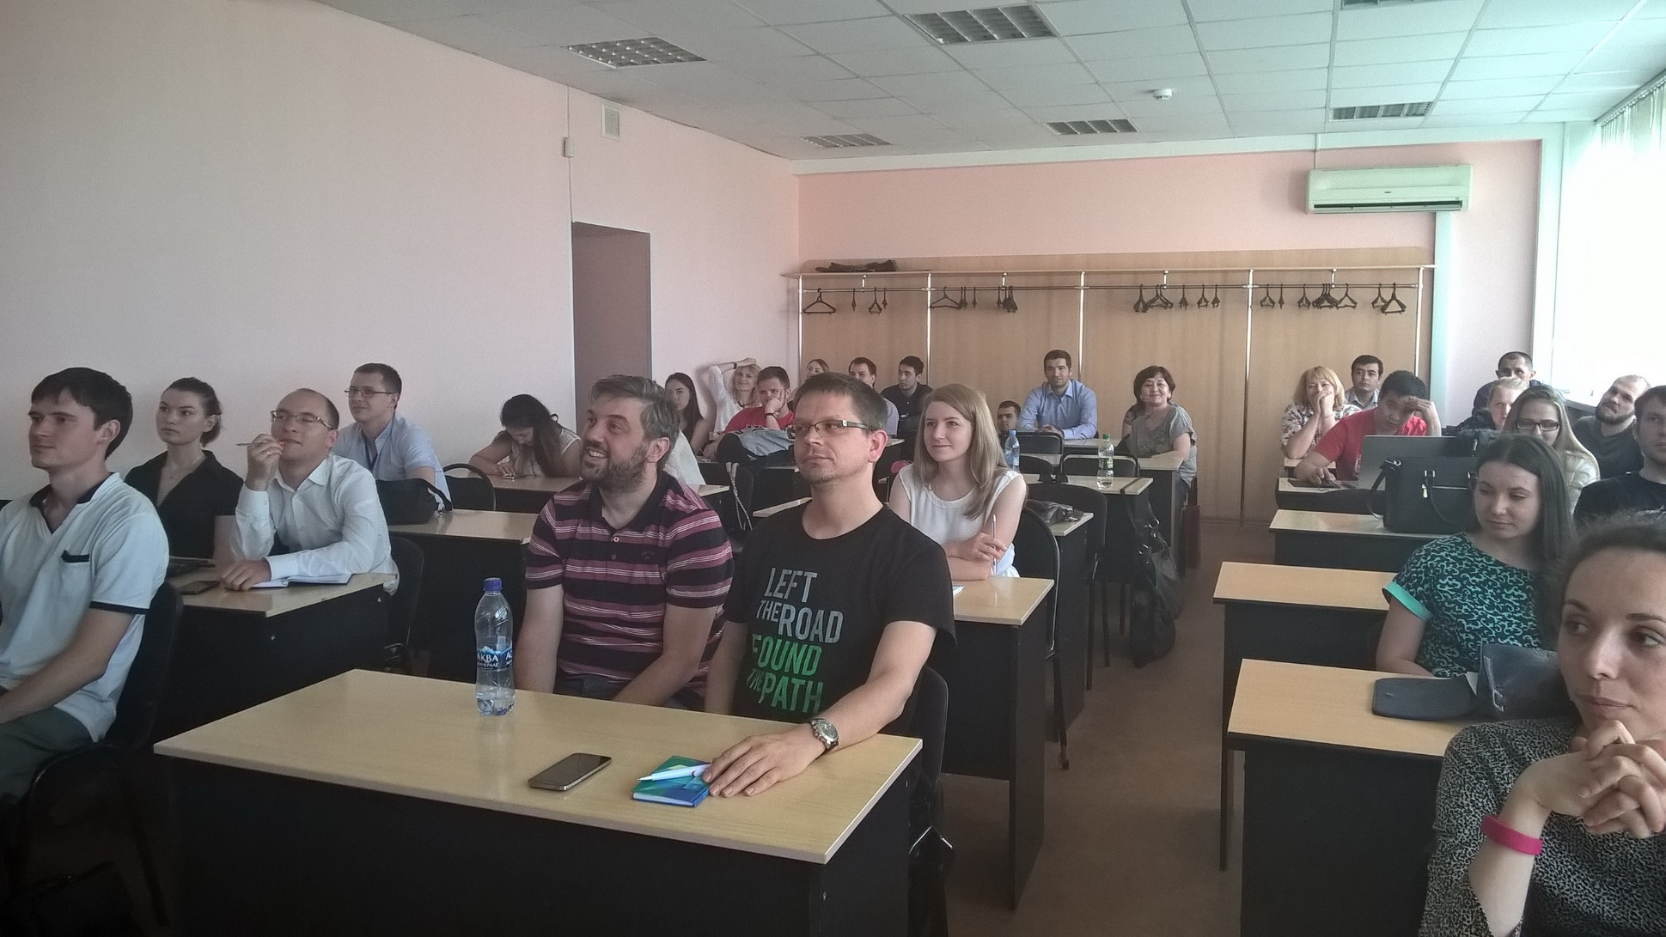
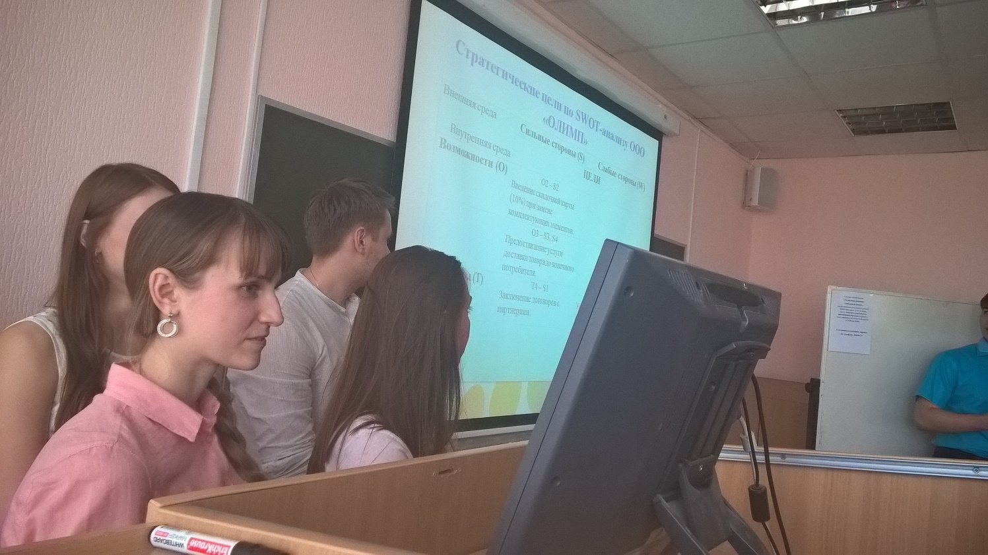
Международная Летняя Школа ФБ НГТУ
«Устойчивое развитие: глобальный диалог» -
«Sustainable development: global conversation»
14-17 июня 2016 года

Slide 23
Международная Летняя Школа ФБ НГТУ
«Устойчивое развитие: глобальный диалог» -
«Sustainable development: global conversation»
14-17 июня 2016 года
Уважаемые, коллеги!
Позвольте поблагодарить Вас за
Ваш интеллектуальный подарок!
Надеюсь, что Международные Летние Школы станут хорошей традицией и основой устойчивого развития ФБ, ФЭН, … и НГТУ!
Глобальный диалог продолжается!...
Координатор летней школы:
доцент, к.т.н. Ирина Клавсуц

Slide 24
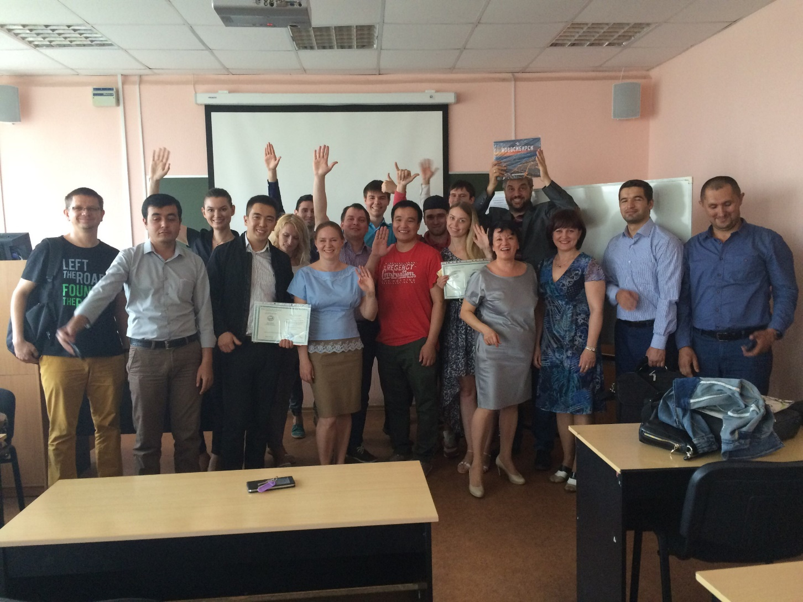
Международная Летняя Школа ФБ НГТУ
«Устойчивое развитие: глобальный диалог» -
«Sustainable development: global conversation»
14-17 июня 2016 года

